Slide 1
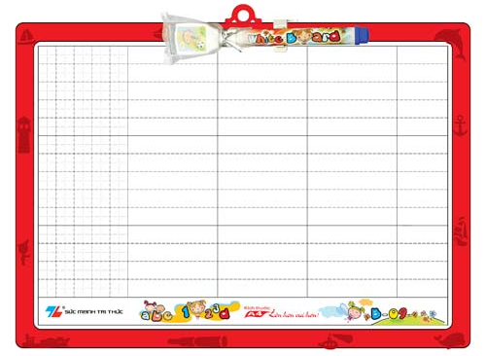

Slide 2
Cùng gấu lấy mật
100 đọc là?
Một trăm
Một nghìnviết là?
1 000

Slide 3
CHỦ ĐỀ 10
CÁC SỐ TRONG PHẠM VI 1000
BÀI 50: So sánh các số tròn trăm, tròn chục

Slide 5
Đ / S ?
1
700 < 900 520 = 250
890 > 800 270 < 720
190 = 190 460 > 640
?
?
Đ
S
?
?
Đ
Đ
?
?
Đ
S

Slide 6
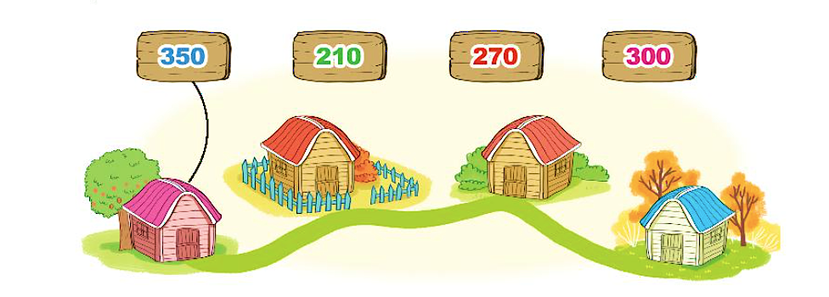
Hãy gắn các biển số lên mỗi nhà kho để các ngôi nhà được đánh số theo thứ tự từ lớn đến bé.
2

Slide 7
3
Rô- bốt cần đổi chỗ hai tảng đá nào để các số theo thứ tự từ bé đến lớn?

Slide 8
4
a) Tìm số lớn nhất ghi trong các toa tàu.
b) Đổi chỗ hai toa tàu để được ác toa ghi các số theo thứ tự từ bé đến lớn.

Slide 9
5
Các bạn gấu có cân nặng là: 480 kg, 400 kg và 540kg.
Dựa vào hình vẽ, tìm cân nặng của mỗi bạn gấu.
<
<
400 kg
480 kg
540 kg

